Slide 1
第六章 传输层
传输层 (Transport Layer)功能概述
UDP
TCP
  字节流服务 (Byte Stream Service)
  段格式 (Segment Format)
  连接管理 (Connection Management)
  可靠传送 (Reliable Transmission)
  流量控制 (Flow Control)
  拥塞控制 (Congestion Control)

Slide 2
传输层概述
传输层协议是端到端的 (End-to-End)协议
  主机必须实现
  路由器不必实现
主机 1
主机 2
Application
Application
Transport
Transport
路由器
Network
Network
Network
Data Link
Data Link
Data Link
Data Link

Slide 3
传输层概述 (续)
Internet的传输层上主要有两个协议：
UDP (User Datagram Protocol)
  RFC 768
TCP (Transmission Control Protocol)
  RFC 793，1122，1323，2018，2581，2988

Slide 4
UDP
UDP (User Datagram Protocol)的特点是：
  不可靠 (Unreliable)
  无连接 (Connectionless)
  不保证按顺序接收
  不提供流量控制
  不提供拥塞控制
UDP仅把IP层的主机之间的通信延伸为进程之间的通信。

Slide 5
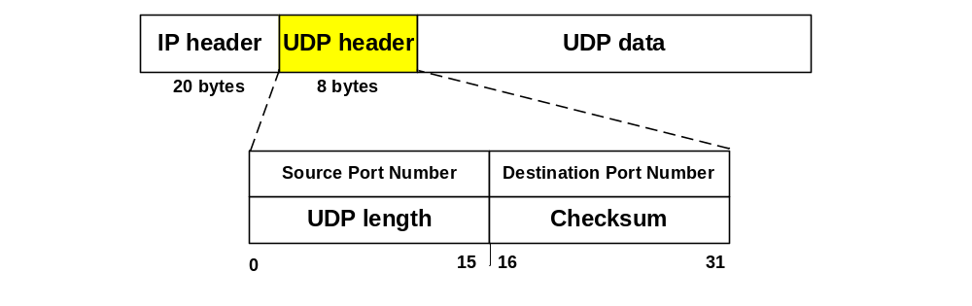
UDP – 报文格式
Source/Destination Port Number (2 bytes): 源和目的端口号，取值范围是 0 – 65535.
  类比：IP地址 – 邮政地址，端口号 – 收信人姓名
UDP Length (2 bytes): 整个UDP报文的长度，取值范围是 8 – 65535，单位是字节。

Slide 6
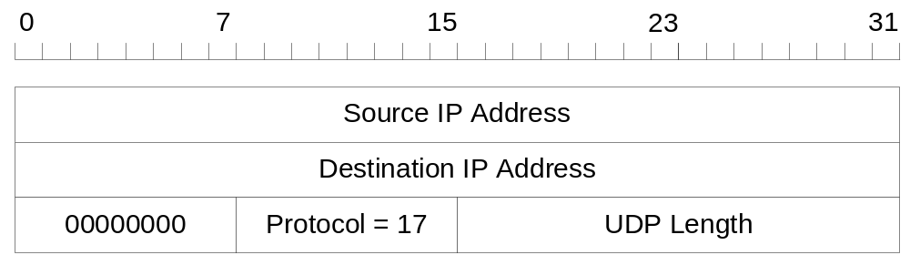
UDP – 报文格式 (续)
Checksum (2 bytes):
  用Internet Checksum算法计算的校验和。
  算法的输入是整个UDP报文和伪头部 (Pseudoheader)
  注意：UDP Length域被记入了两遍。
Pseudoheader:

Slide 7
UDP – 数据复合与分离
  传输层的数据尽管来自于不同的进程，但它们都要交给网络层来传输。
  传输层中用于标识不同进程的端口号对于网络层来说是不可见的，网络层只根据目的IP地址来对它们进行路由。
  来自不同进程的数据只要含有相同的目的IP地址，它们在网络上就几乎会被按照相同的路径来传输。
  人们通常把不同进程将数据经由传输层交付给网络层来传输的过程称为数据复合（Multiplexing）。
  与数据复合相对应，当数据被根据IP地址送达目的主机后，需要被重新分离开来，从而提交给它们所属的不同进程，人们通常把这个由网络层经由传输层向上层不同进程提交数据的过程称为数据分离（Demultiplexing）。

Slide 8
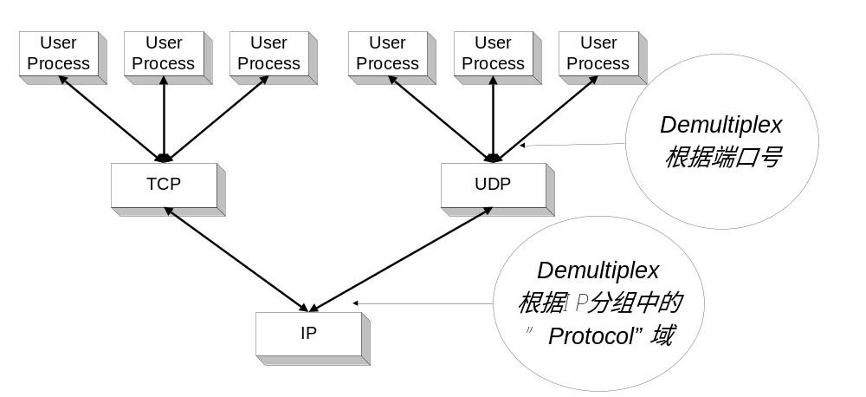
UDP – 数据分离过程
UDP报文到达目的主机后的数据分离 (demultiplexing)过程：

Slide 9
UDP – 应用
多媒体应用程序
  音频流 (Audio Stream)
  视频流 (Video Stream)
Multicast应用程序
其它应用程序
  RIP
  BOOTP, DHCP
  DNS

Slide 10
TCP
TCP (Transmission Control Protocol)的特点是：
  面向连接 (Connection-oriented)
  只支持单播 (Unicast)通信方式
  全双工通信 (Full Duplex)
  提供的是字节流传送服务 (Byte Stream Service)
  可靠的 (Reliable)服务
  提供流量控制 (Flow Control)
  提供拥塞控制 (Congestion Control)

Slide 11
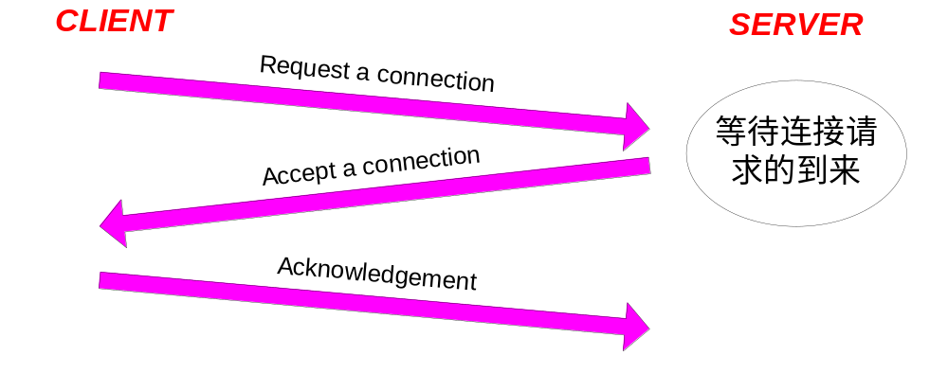
面向连接
在数据传送之前，TCP 要首先建立起连接来初始化有关数据传送的各种状态。
连接的建立要经过一个被称为三次握手 (Three-way Handshaking)的过程

Slide 12
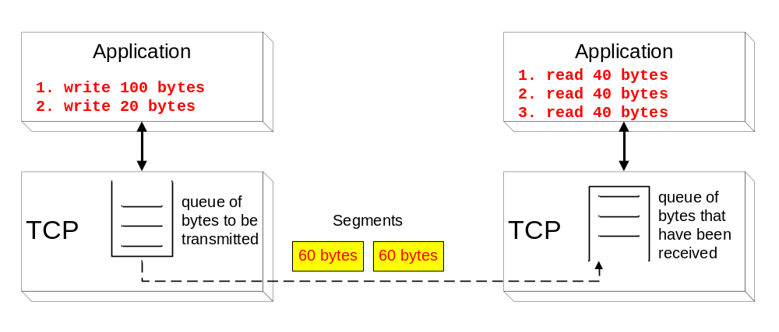
字节流服务
TCP 把从应用层接收到的数据封装为段 (Segment)来进行传送（即TCP的PDU被称为段）。
但无论是从应用层接收数据还是向应用层上传数据，TCP都把应用层的数据当作字节流来处理，即认为应用层的数据之间没有任何界限

Slide 13
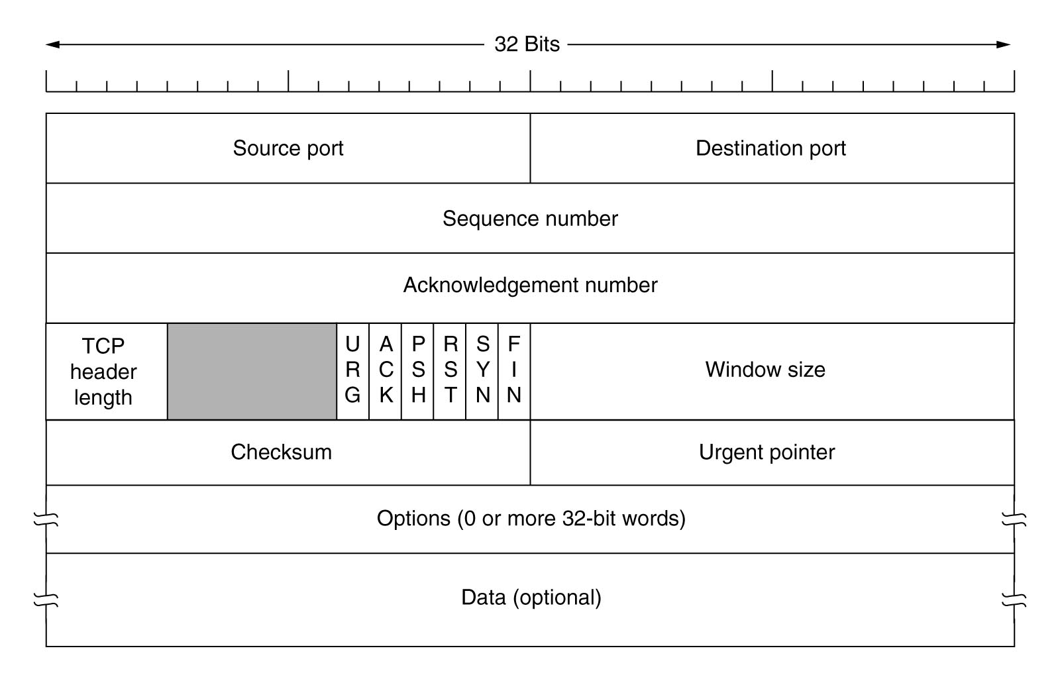
TCP段格式

Slide 14
TCP段格式
Source/Destination Port Number (2 bytes): 源和目的端口号，取值范围是 0 – 65535.
注意：TCP用一个四元组
< Client IP Address, Client Port No., Server IP Address, Server Port No. >
来标识一个连接

Slide 15
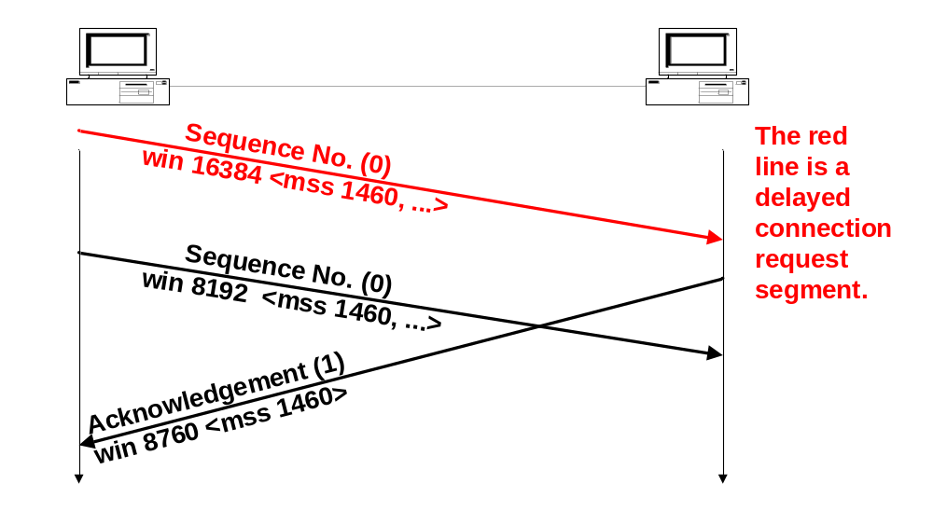
TCP段格式
Sequence Number (4 bytes): 本段第一个字节的序列号.
  0 <= Sequence No. <= 2³² -1 ≈ 4GBytes
  连接建立之初的 Sequence No.随机选取，原因见下图：

Slide 16
TCP段格式
Acknowledgement Number (4 bytes): 希望收到的下一个字节的序列号.
  指出到前一个字节为止都已经正确收到
Header Length (4 bits): 段头部的长度，单位是4个字节
Reserved (6 bits): 至今仍然没有被使用，目前被置为0。

Slide 17
TCP段格式
Flag Bits (6 bits): 6个标志比特位.
  URG (urgent)：如果被置1，说明Urgent Pointer域有效
  ACK：如果被置1，说明Acknowledgement域有效
  PSH (push)：如果被置1，说明要求接收方TCP实体立刻将
  本段数据上传给应用层
  RST (reset)：如果被置1，说明要求重置连接
  SYN (synchronize)：如果被置1，说明Sequence No.域为初
  始的序列号
  FIN (final)：如果被置1，说明要求关闭连接

Slide 18
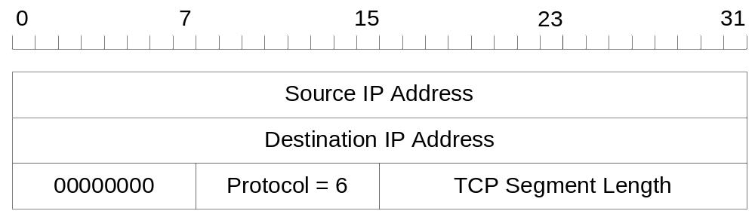
TCP段格式
Window Size (16 bits): 本TCP Segment发送方所能够接受的最大数据量，单位为字节.
TCP Checksum (16 bits)
  用Internet Checksum算法计算出来的校验和
  算法的输入是整个TCP段（包括头部）和伪头部 (Pseudoheader)
Pseudoheader:

Slide 19
TCP段格式
Urgent Pointer (2 bytes): Urgent数据的下一个字节相对于Sequence No.的位移。
Options (0 – 40 bytes): 可附加的选项.
  Maximum Segment Size (MSS): 最大段长度，一般为1460字节
  Big Window and NAK [RFC 1106]（注：目前不常用）
  Window Scale（Window Size的单位） [RFC 1323]
  Selective Acknowledgements（SACK） [RFC 2018]
    Windows和Linux都支持SACK

Slide 20
TCP -- 连接管理
连接建立
连接终止
连接状态
状态转换

Slide 21
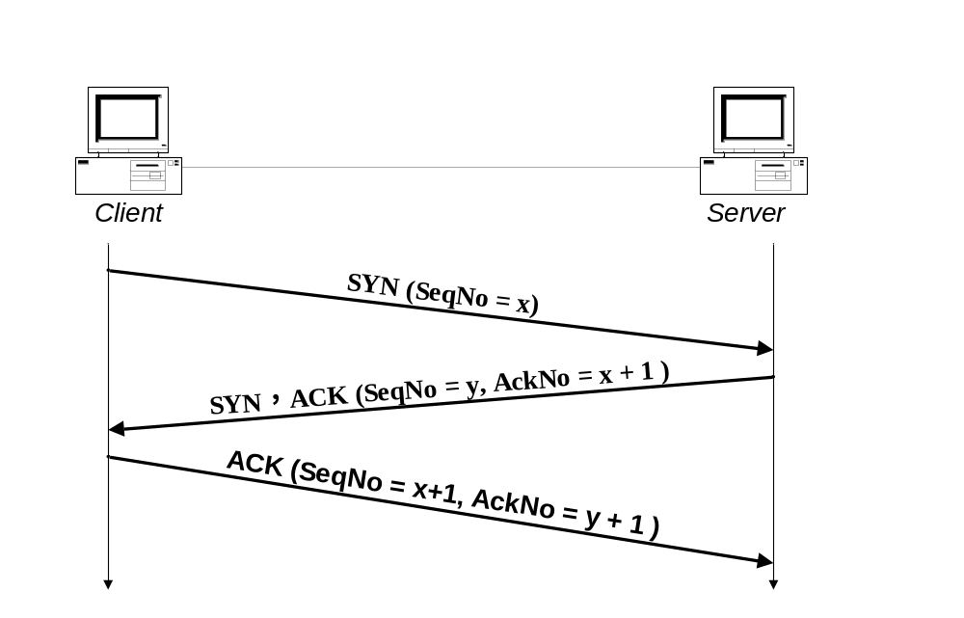
连接建立
三次握手 (Three-way Handshake)：
Active
Open
Passive
Open

Slide 22
连接建立 (续)
Tcpdump观察到的连接建立：
1 client.1121 > server.telnet: S 1031880193:1031880193(0)
win 16384 <mss 1460,wscale 0>
2 server.telnet > client.1121: S 172488586:172488586(0)
ack 1031880194 win 8760 <mss 1460, SACK permitted>
3 client.1121 > server.telnet: . ack 172488587 win 17520
4 client.1121 > server.telnet: P 1031880194:1031880218(24)
ack 172488587 win 17520
5 server.telnet > client.1121: P 172488587:172488590(3)
ack 1031880218 win 8736

Slide 23
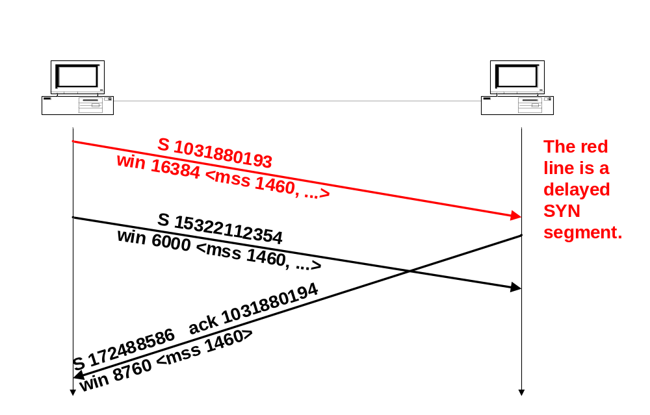
连接建立 (续)
为什么不使用两次握手？
客户机
服务器
服务器端会以为连接已经建立起来，从而丢弃后继的
来自客户端的SYN segments（客户端可能会多次尝试）。

Slide 24
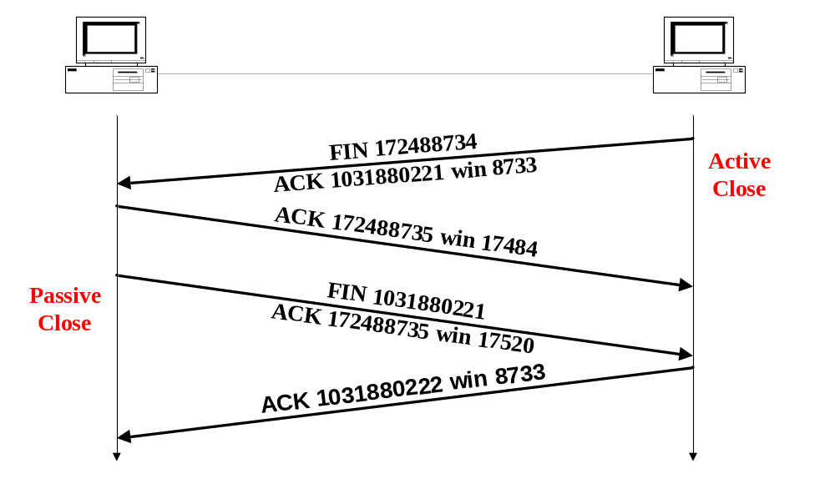
连接终止
两个方向的数据传送必须分别终止。
终止的方法是发送一个FIN segment.
客户机和服务器都可以首先发起终止
一个方向上的数据传送被终止后，另外一个方向仍然可以继续发送数据。

Slide 25
连接终止 (续)
Tcpdump观察到的连接终止。
1 server.telnet > client.1121: F 172488734:172488734(0) ack 1031880221 win 8733
2 client.1121 > server.telnet: . ack 172488735 win 17484
3 client.1121 > server.telnet: F 1031880221:1031880221(0) ack 172488735 win 17520
4 server.telnet > client.1121: . ack 1031880222 win 8733

Slide 26
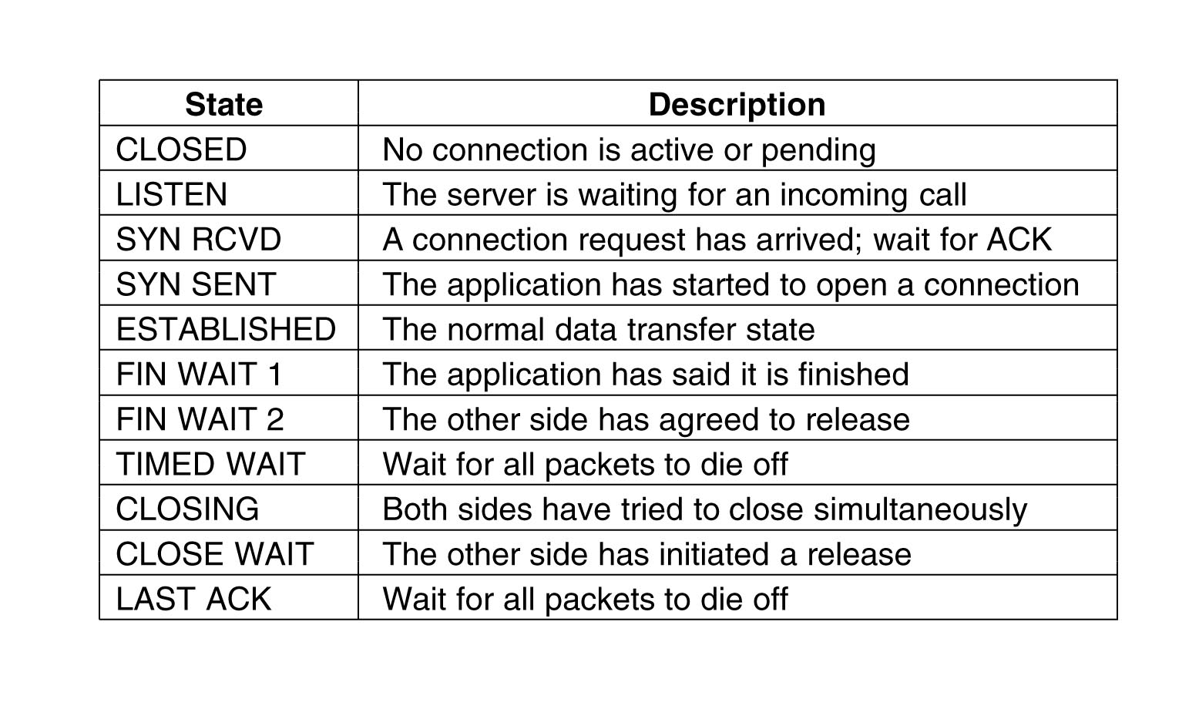
连接状态
TCP管理连接的过程可以用11个状态来描述：

Slide 27

客户机状态转换

Slide 28
客户机状态转换
TIME WAIT状态的时间长度 = 2 MSL
MSL 意为 Maximum Segment Lifetime
  一般被设置为 15，30，或 60秒。
经过TIME WAIT状态的原因是为了确信另一端正确收到了最后的ACK.

Slide 29

服务器状态转换

Slide 30
状态转换总结
客户机
服务器
SYN (SeqNo = x)
LISTEN
SYN_SENT
(passive open)
(active open)
SYN (SeqNo = y, AckNo = x + 1 )
SYN_RCVD
(AckNo = y + 1 )
ESTABLISHED
ESTABLISHED
FIN_WAIT_1
FIN (SeqNo = m)
(active close)
(AckNo = m+ 1 )
CLOSE_WAIT
FIN_WAIT_2
(passive close)
FIN (SeqNo = n )
LAST_ACK
TIME_WAIT
(AckNo = n+1)
CLOSED
CLOSED

Slide 31
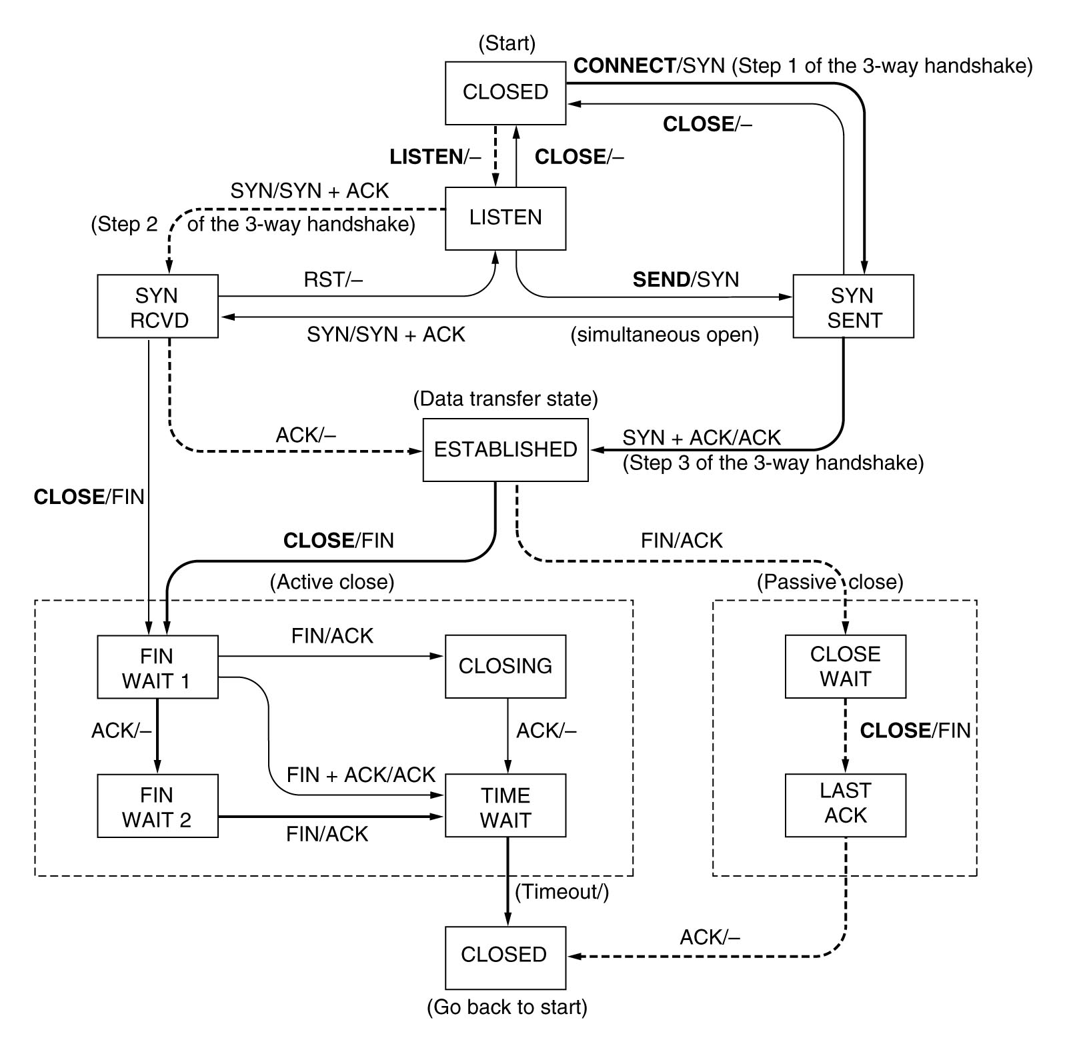
状态转换总结
|续

Slide 32
TCP – 可靠传送
概览
复习 Go Back N
产生ACK 的基本算法
Selective ACKnowledgements (SACK)
重传计时器的管理 (Retransmission Timer Management)
Karn’s Algorithm

Slide 33
可靠传送概览
TCP采用ARQ技术来实现可靠传送
  Internet Checksum
  ACK segment
  Retransmission
TCP具体使用Sliding Window Protocol
  缺省使用连续ARQ协议（又称Go Back N）
  扩展使用 SACK

Slide 34
复习 Go Back N
TCP缺省使用Go Back N来实现可靠传送:
Packets 2,3,4,5
are
retransmitted
Timeout for Packet 2
A
Packet 2
Packet 1
Packet 3
Packet 0
Packet 3
Packet 4
Packet 5
Packet 2
Packet 4
Packet 5
loss
B
ACK 1
ACK 2
ACK 2
ACK 3
ACK 5
ACK 2
ACK 2
ACK 4
ACK 6

Slide 35
产生ACK的基本算法
目标：减少ACK Segment的数量
技术
  捎带应答 (piggybacking)
  累积应答 (Accumulative Acknowledgements)

Slide 36
产生ACK的基本算法
根据RFC 1122:
事件
in-order segment arrival,
no gaps,
everything else already ACKed
in-order segment arrival,
no gaps,
one delayed ACK pending
out-of-order segment arrival
higher-than-expect SeqNo,
gap detected
arrival of segment that
partially or completely fills gap
ACK产生算法
delayed ACK. Wait up to 500ms
for next segment. If no next segment,
send ACK
immediately send single
accumulative ACK
send duplicate ACK, indicating SeqNo
of next expected byte
immediate ACK if segment starts
at lower end of gap

Slide 37
SACK
SACK (RFC 2018)是一种广泛实现的TCP扩展
  MS Windows
  Linux
可以在一个ACK segment中应答多个不连续的segment

Slide 38
重传计时器管理
TCP在每发送一个segment后都会启动一个重传计时器 (Retransmission Timer)
如果计时器超时，则重传该segment
如何设置重传计时器的值呢？
本部分内容将根据
”RFC 2988: Computing TCP's Retransmission Timer, Nov 2000”
来讲述

Slide 39
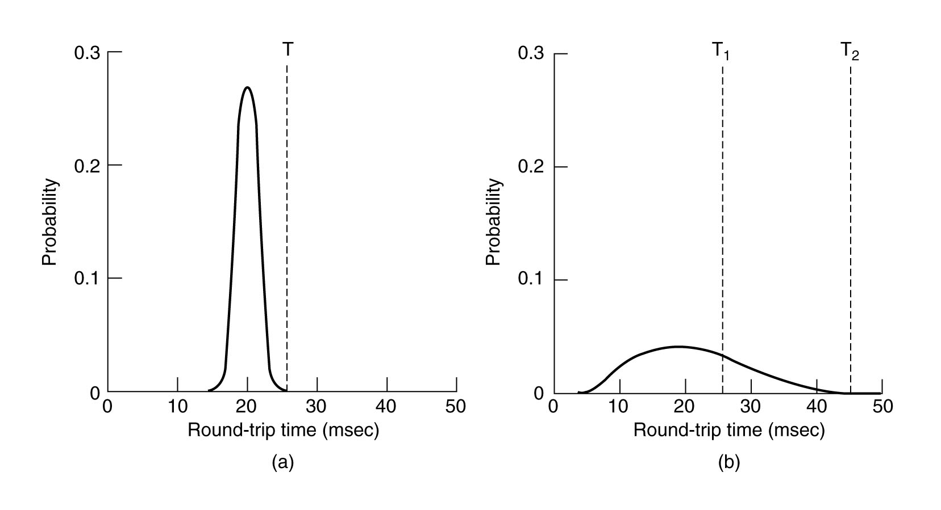
RTT分布与计时器设置
数据链路层协议
TCP

Slide 40
TCP对RTT的估算
TCP实时测量所发送segment的RTT，即从发送该segment到收到对应于该segment的ACK的时间.
RTT 估算公式：
α的取值一般被设置为 7/8 (RFC 2988)
RTT的初值一般被设置为3秒

Slide 41
TCP对RTT的估算
350
300
250
RTT (milliseconds)
200
150
100
1
8
15
22
29
36
43
50
57
64
71
78
85
92
99
106
time (seconnds)
Measured RTT
Estimated RTT

Slide 42
重传计时器设置公式
重传计时器设置公式如下（RFC 2988）：
其中：
β的取值也一般设置为 ¾ (RFC 2988)
Deviation的初值一般被设置为 0

Slide 43
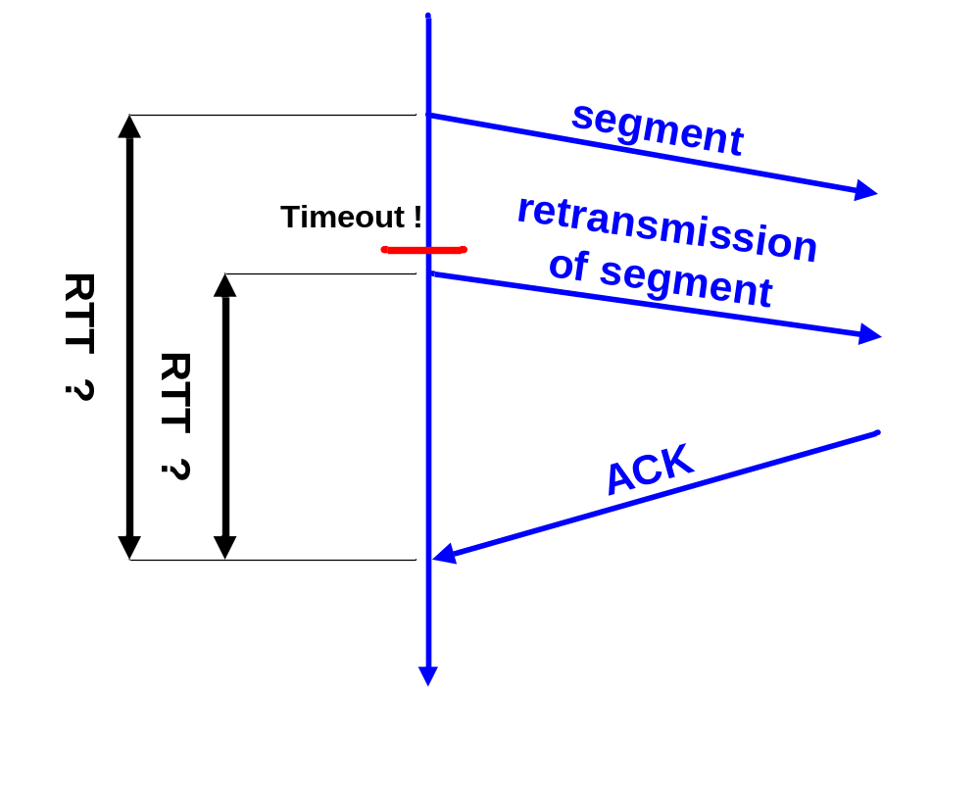
Karn’s Algorithm
问题：在因超时而重传的情况下，如果收到ACK，将无法知道该ACK对应的是最初的segment还是重传的segment。在这种情况下，将难于估算RTT。

Slide 44
Karn’s Algorithm (续)
Karn’s Algorithm其实非常简单：
  如果计时器超时，则不测量对应于该segment的RTT，并且置 Timeout = 2 Timeout.
  如果 Timeout >= 64 seconds，则维持Timeout不变，即不再对Timeout加倍。

Slide 45
TCP – 流量控制
流量控制 (Flow Control)回顾：
  防止接收方由于来不及接收而造成缓冲区溢出的现象。
TCP的流量控制
  基于 Sliding Window Protocol
  以字节为单位进行
  接收方不断地把自己缓冲区剩余空间的大小反馈给发送方
  发送方维护一个内部变量“receiver window”，并根据接收方的反馈信息来调整它的大小。

Slide 46
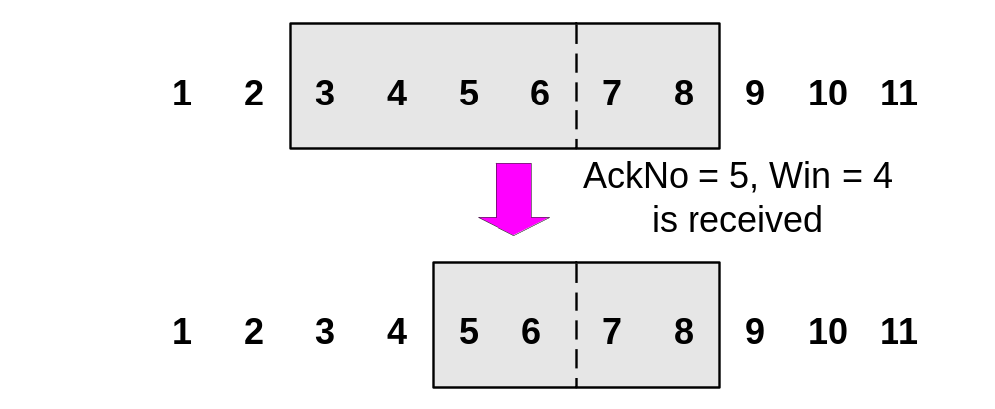
流量控制 – 举例（1）
receiver window变小：

Slide 47
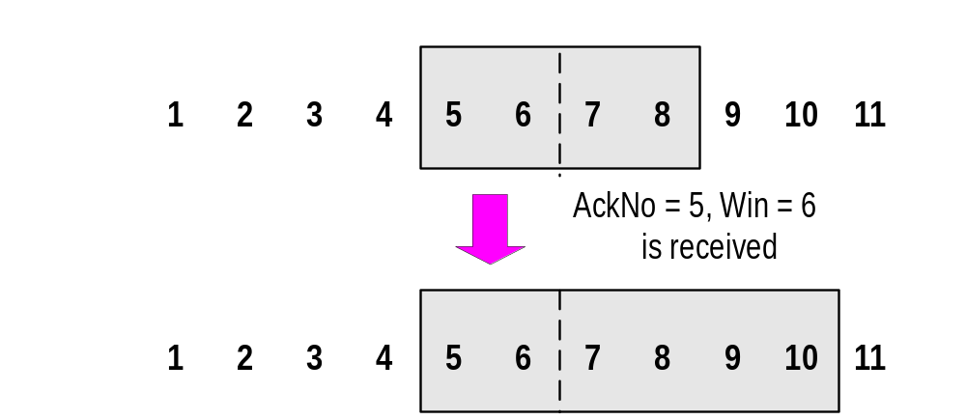
流量控制 – 举例（2）
receiver window变大：

Slide 48
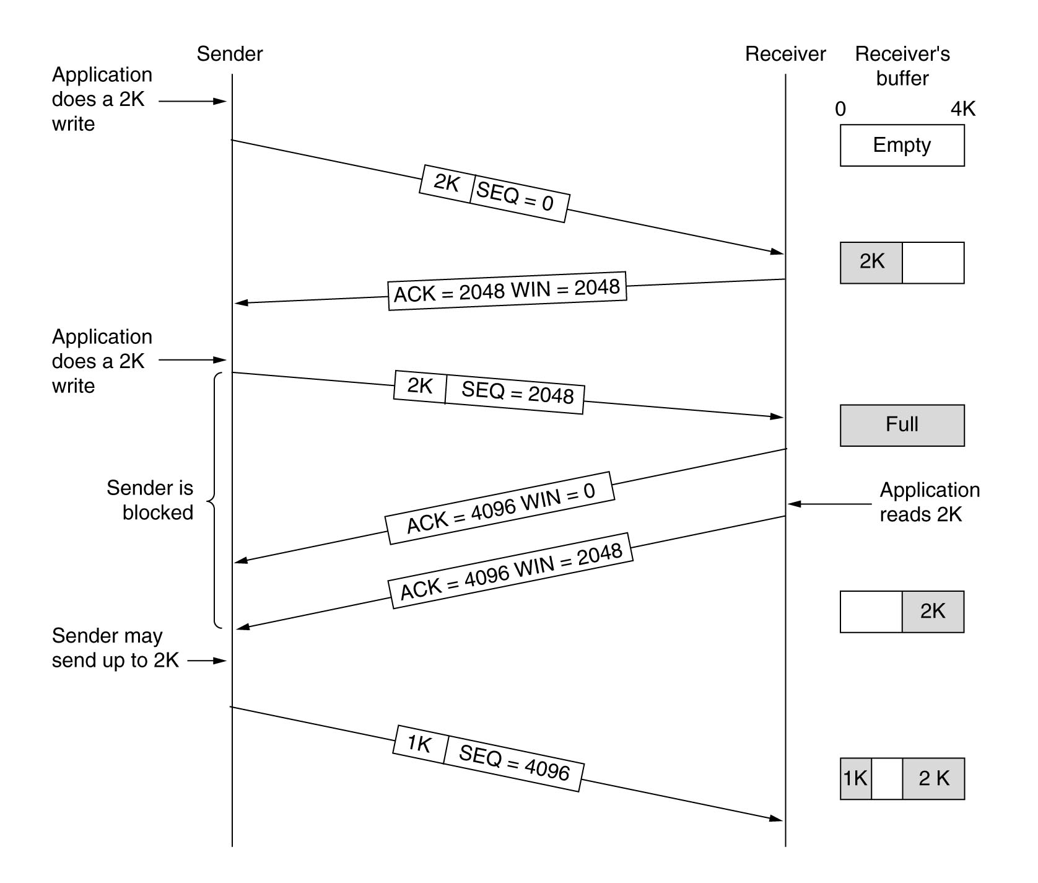
流量控制 – 禁止发送

Slide 49
流量控制 – Persistence Timer
Persistence Timer被用来解决如下死锁情况：
  接收方发送 ACK < window size = 0 >
  发送方停止发送
  接收方发送 ACK < window size = n >，但丢失
Persistence Timer用法：
  在收到ACK < window size = 0 >时启动
  如果超时，则发送一个只含一个字节的数据段给接收方用以触发一个ACK
  如果收到的ACK中window size不等于0，则开始数据传送。
  如果收到的ACK中window size等于0，则重置Persistence Timer。

Slide 50
TCP – 拥塞控制
概念
拥塞的检测
拥塞控制算法
  TCP Tahoe
  TCP Reno

Slide 51
拥塞控制 – 概念
拥塞 (Congestion)：因网络上流量过大而造成IP分组在路由器缓冲区中等待时间过长或甚至被丢弃的现象。
拥塞的主要表现：
  排队时延（Queuing Delay）明显增长
  路由器缓冲区溢出
拥塞控制 (Congestion Control)：采取一定的方法来避免拥塞现象的出现。

Slide 52
拥塞控制 – 概念 (续)
与流量控制 (Flow Control)的区别：
拥塞控制：
  避免路由器缓冲区过于拥挤或溢出
  涉及网络上同时发送数据的多方
  范围: A network-wide problem
流量控制
  避免接收方缓冲区过于拥挤或溢出
  只涉及发送和接收两方，与网络上其它实体无关
  范围: A two-party problem

Slide 53
拥塞控制 – 拥塞检测
TCP协议认为段丢失意味着拥塞现象的发生。
  假设：物理信道的误码率极低
段丢失的具体信号：
  重传计时器超时
  连续收到三个重复的ACK，即连续收到四个具有相同Acknowledgement No.的ACK

Slide 54
拥塞控制 – 算法 (Tahoe)
两个变量：
  Congestion Window (cwnd): 用于限制当前能够发送的最大字节数
    能够发送的最大字节数 = MIN (receiver window, cwnd)
  Slow Start Threshold (ssthresh)
    初值一般为 64KBytes
两个阶段：
  Slow Start (慢开始）
  Congestion Avoidance（拥塞避免）

Slide 55

拥塞控制 – 算法 (Tahoe)
在以下算法描述中，cwnd的单位为segment，每个segment中含有的字节数为MSS (Maximum Segment Size)字节。
Slow Start 算法：
cwnd = 1;
循环：
  send segments;
  for every segment ACKed,
  cwnd ++;
直到 (Timeout or cwnd >= ssthresh)
如果 (Timeout)
ssthresh = cwnd / 2;
repeat from the beginning;
否则
goto Congestion Avoidance;
Host A
Host B
one segment
RTT
two segments
four segments
time

Slide 56
拥塞控制 – 算法 (Tahoe)
Congestion Avoidance 算法：
/* cwnd >= ssthresh */
循环：
  send segments;
  for every RTT (Round Trip Time),
  cwnd ++;
直到 (Timeout)
ssthresh = cwnd / 2;
Goto Slow Start;

Slide 57
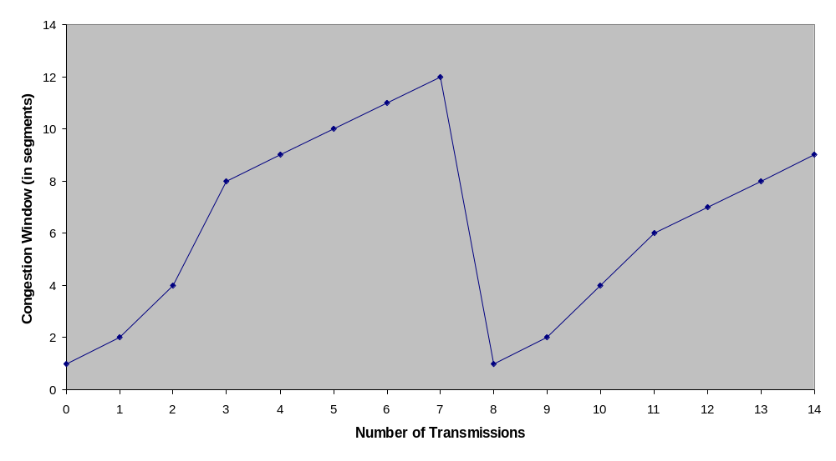
拥塞控制 – 图示 (Tahoe)
TCP Tahoe 拥塞控制算法：
Congestion
Avoidance
Congestion
Avoidance
ssthresh
ssthresh
Slow Start
Slow Start

Slide 58
拥塞控制 – 算法 (Tahoe改进)
后期Tahoe的拥塞避免算法增加了Fast Retransmit 机制：
/* cwnd >= ssthresh */
循环：
  send segments;
  for every RTT (Round Trip Time),
  cwnd ++;
直到 (Timeout or 3 Duplicate ACKs)
如果 (3 Duplicate ACKs)
stop the retransmission timer;
retransmit immediately;
ssthresh = cwnd / 2;
goto Slow Start;
被称为“Fast Retransmit”

Slide 59
拥塞控制 – Fast Retransmit演示
主机 A
主机 B
M₁, M₂
A 发送 M₁ 和 M₂
ACK₂, ACK₃
B 确认 M₁ 和 M₂
M₃
丢失！
A 发送 M₃ 但丢失了
M₄
A 发送 M₄
ACK₃
B 只能再次确认 M₂(因为 M₃ 没有收到）
M₅
A 发送 M₅
ACK₃
B 发送第二个重复确认 ACK₃
M₆
A 发送 M₆
ACK₃
B 发送第三个重复确认 ACK₃
M₃
A 收到了三个重复的确认 ACK₃，就立即重传 M₃，而不必等待超时重传。

Slide 60
拥塞控制 – 算法 (Reno)
Reno 版的Congestion Avoidance算法增加了Fast Recovery机制：
如果 (3 Duplicate ACKs)
stop the retransmission timer;
retransmit immediately;
ssthresh = cwnd / 2;
cwnd = ssthresh + 3 segments;
for every additional duplicate ACK
increase cwnd by 1 segment; // inflates the window
when the ACK arrives that acknowledges new data
cwnd = ssthresh; // deflates the window
被称为“Fast Recovery”

Slide 61
拥塞控制 – 图示（Tahoe与Reno）
14
3 duplicate ACK
12
10
8
congestion window
(in segments)
6
4
ssthresh
2
0
1
2
3
4
5
6
7
8
9
10
11
12
13
14
15
Number of Transmissions
TCP
TCP
Series1
Series2
Tahoe
Reno

Slide 62
拥塞控制 – 与流量控制结合举例
开始时 Receiver Window Size = 4 segments
Congestion Window Size = 6 segments:
[ 0 1 2 3 ] 4 5 6 7 8 9
0 1 2 3
ACK 4, WIN=3
0 1 2 3 [ 4 5 6 ] 7 8 9
4 5 6
Timeout
0 1 2 3 [ 4 ] 5 6 7 8 9
4

Slide 63
拥塞控制 – 总结
拥塞的检测：段丢失
Slow Start
  TCP实体开始不知道它所使用路径的所能承受的数据传输率；
  可以很快的接近所能承受的数据传输率；
Congestion Avoidance
  总结为 AIMD (Additive Increase and Multiplicative Decrease)
TCP拥塞控制是一种“礼让”的行为
目前对TCP的实现基本都采用Reno

Slide 64
TCP – 总结
运载Internet上的主要流量
错误控制，流量控制，拥塞控制三者结合在一起来实现
  虽然它们被分开讲述
一个非常复杂的协议
  连接管理，可靠传送（错误控制），流量控制，拥塞控制
  变量：receiver window, RTT, Deviation, α, β, Timeout, congestion window, ssthresh, 等等
  计时器：retransmission timer, persistence timer, 等等

Slide 65
第六章 – 总结
端口 (port)的概念
UDP
  仅把IP层主机到主机的传送服务延伸为进程到进程的传送服务。
  简单但却有很多应用
TCP
  字节流服务
  连接建立/终止
  可靠传送（错误控制）
  流量控制
  拥塞控制

Slide 66
作业
Chapter 3 Review Questions：
3
Chapter 3 Problems:
20
27
请注意：
  本次作业不上交，不计分；
  但类似题目可能在考试中出现；

